Slide 1
Оплата труда на предприятии

Slide 2
План лекции
Понятие и сущность заработной платы
Формы оплаты труда
Системы оплаты труда
2

Slide 3
Понятие и сущность заработной платы
Заработная плата - это выраженная в денежной форме часть совокупного общественного продукта, которую предприятие выплачивает работникам в соответствии с количеством и качеством затраченного ими труда.
3
Notes:
Заработная плата как экономическая категория есть элемент дохода наемного работника, форма экономической реализации права собственности на принадлежащий ему ресурс – труд. Для работодателя, покупающего труд для его использования в качестве одного из факторов производства, оплата труда наемных работников является одним из элементов издержек производства.

Slide 4
Понятие и сущность заработной платы
Заработная плата является формой вознаграждения за труд и важным стимулом работников предприятия.
4
Notes:
На конференции Международной Организации Труда (Женева, 1949г.) было принято, что термин «заработная плата» означает, независимо от названия и метода исчисления, всякое вознаграждение или всякий заработок, исчисляемые в деньгах и устанавливаемые соглашением или национальным законодательством, которые в силу письменного или устного договора о найме предприниматель уплачивает трудящемуся за труд, который либо выполнен, либо должен быть выполнен, или за услуги, которые либо оказаны, либо должны быть оказаны.

Slide 5
Понятие и сущность заработной платы
Функции заработной платы:
- воспроизводственная, заключающаяся в обеспечении возможности воспроизводства рабочей силы;
- стимулирующая (мотивационная), направленная на повышение заинтересованности в развитии производства;
- социальная, способствующая реализации принципа социальной справедливости;
- учетно-производственная, характеризующая меру участия живого труда в процессе образования цены продукта, его долю в совокупных издержках производства.
5

Slide 6
Понятие и сущность заработной платы
Общий уровень оплаты труда на предприятии может зависеть от следующих основных факторов:
Рыночные факторы:
1 спрос и предложение на рынке труда;
2 полезность ресурса для предпринимателя;
3 эластичность спроса на труд;
4 взаимозаменяемость ресурсов;
5 изменение цен на потребительские товары и услуги.
6
Notes:
1 снижение спроса на товары и услуги ведет к сокращению объемов выпуска, а, следовательно, к падению спроса на используемый труд и наоборот;
2 дополнительное вовлечение работников оказывается целесообразным до той поры, пока величина предельного дохода не снизится до уровня предельных издержек;
3 повышение цены ресурса (например, рост заработной платы под давлением профсоюзов), увеличивая издержки предпринимателя, ведет к снижению спроса на труд, а следовательно, к ухудшению условий найма;
4 возможность замены ручного труда более производительной техникой;
5 повышение цен ведет к росту воспроизводственного минимума в структуре ставки заработной платы и к росту заработной платы в целом.

Slide 7
Понятие и сущность заработной платы
Нерыночные факторы:
1 методы государственного регулирования;
2 личный вклад работника в конечные результаты деятельности предприятия;
3 влияние профсоюзов.
7
Notes:
1 установление минимума заработной платы, уровня гарантированных законодательством компенсационных выплат, меры по регулированию занятости и защите внутреннего рынка труда.

Slide 8
Понятие и сущность заработной платы
В основе организации оплаты труда лежат следующие принципы:
1 оплата труда по его количеству и качеству;
2 опережающий рост производительности труда по сравнению с ростом средней заработной платы;
3 дифференциация уровня оплаты труда различных групп и категорий работающих;
4 максимальная самостоятельность предприятия в выборе форм и систем оплаты труда.
8
Notes:
1 учитывается не только продолжительность и т. д., но и сложность, тяжесть и т. п.;
3 внутриотраслевое, межотраслевое и районное регулирование заработной платы.

Slide 9
Понятие и сущность заработной платы
Фонд заработной платы – это общая сумма денежных выплат, стоимость натуральной оплаты за работу, выполненную рабочими и служащими по трудовому договору (контракту).
Фонд оплаты труда представляет собой источник средств, предназначенных для выплат заработной платы и отчислений от нее.
9

Slide 10
Понятие и сущность заработной платы
Конституция РФ гарантирует каждому работнику вознаграждение за труд не ниже установленного законом минимального размера оплаты труда (ч.3ст.37).
Минимальный размер оплаты труда (МРОТ) —установленный законом уровень месячной оплаты труда, который должен быть выплачен каждому работнику, отработавшему полностью определенную на этот период норму рабочего времени и выполнившему свои трудовые обязанности (нормы труда).
10
Notes:
Если работник проработал неполный месяц, МРОТ должен определяться пропорционально времени, проработанному в данном месяце.
Доплаты и надбавки, премии и другие поощрительные выплаты, а также выплаты за работу в условиях, отклоняющихся от нормальных, за работу в особых климатических условиях и на территориях, подвергшихся радиоактивному загрязнению, иные компенсационные и социальные выплаты в МРОТ не включаются.
В ст. 133 Трудового кодекса предусмотрен важный критерий определения МРОТ: он не может быть ниже размера прожиточного минимума трудоспособного человека.

Slide 11
Понятие и сущность заработной платы
Средняя заработная плата за период времени Т:
СЗП = ФЗП / Т,
где ФЗП – фонд заработной платы.
Фонд оплаты труда на предприятии:
ФОТ = СЗП х Ч,
где Ч – численность работающих.
Фонд потребления:
1.ФОТ;
2. Доходы (дивиденды и проценты);
3. Денежные выплаты и поощрения.
11

Slide 12
Понятие и сущность заработной платы
Состав фонда заработной платы рабочих
Оплата по сдельным
расценкам
Повременная оплата
по тарифным ставкам
Премии сдельщикам
Премии повременщикам
Доплаты сдельщикам
(прогрессивные расценки и т.д.)
Доплата за работу в
сверхурочное время
Оплата простоев.
Вознаграждения за выслугу лет
Оплата отпусков.
Надбавки и прочие выплаты
12

Slide 13
Понятие и сущность заработной платы
Номинальная заработная плата – это начисленная и полученная работником заработная плата за определенный период.
Реальная заработная плата – это количество товаров и услуг, которые можно приобрести за номинальную заработную плату.
13
Notes:
Размер реальной заработной платы в процентом отношении можно определить вычитанием процентного изменения в уровне цен из процентного изменения в номинальной заработной плате. Так, изменение номинальной заработной платы на 18% при росте цен на 10% дает прирост реальной заработной платы на 8%. Следует обратить внимание на то, что номинальная и реальная заработные платы не всегда изменяются в одном и том же направлении. Например, одновременно номинальная заработная плата может повыситься, а реальная понизиться, если цены на товары возрастают быстрее, чем номинальная заработная плата, что наблюдается в настоящее время.

Slide 14
Формы и системы заработной платы
В соответствии с Трудовым кодексом РФ заработная плата работнику может выплачиваться в 2 формах:
денежной;
натуральной (но не более 20% от денежной формы).
14

Slide 15
Формы и системы заработной платы
Виды заработной платы:
основная;
дополнительная.
15

Slide 16
Формы и системы заработной платы
Основная заработная плата – это плата за фактически отработанное время или выпущенную продукцию.
Состав основной заработной платы:
1) з/п, начисленная по сдельным расценкам, тарифным ставкам и должностным окладам;
2) премии;
3) оплата сверхурочных часов и ночного времени;
4) оплата работы в выходные и праздничные дни;
5) компенсация вредных и тяжелых условий труда;
6) районный коэффициент и ДВ надбавка.
16
Notes:
3) сверхурочные работы допускаются в исключительных случаях и с разрешения профкома организации. Работа в сверхурочное время оплачивается за первые 2 часа не менее чем в полуторном размере, а за последующие часы - не менее чем в двойном размере за каждый час сверхурочной работы. По желанию работника сверхурочная работа вместо повышенной оплаты может компенсироваться предоставлением дополнительного времени отдыха, но не менее времени, отработанного сверхурочно;
Оплата часов ночной работы (с 22 до 6 ч) - час ночной работы оплачивается в повышенном размере, предусмотренным локальным нормативным актом предприятия, но не ниже размеров, установленных законодательством;
4) работа в выходные и праздничные дни компенсируется работнику предоставлением другого дня отдыха или, по соглашению сторон, в денежной форме. Работа в выходные и праздничные дни оплачивается не менее чем в двойном размере;
5) за работу в тяжелых, вредных, особо вредных условиях труда, в многосменном режиме;

Slide 17
Формы и системы заработной платы
Дополнительная заработная плата – это плата, начисляемая не за фактически отработанное время, а в соответствии с действующим законодательством, в том числе оплата:
1) отпусков;
2) льготных часов подростков;
3) перерывов на работе для кормящих матерей;
4) времени, связанного с выполнением государственных и общественных обязанностей;
5) оплата простоев не по вине работника;
6) выслуги лет;
7) пособия по увольнению;
8) иные выплаты за неотработанное время, предусмотренные действующим законодательством.
17
Notes:
1) право на использование отпуска за первый год работы возникает у работника по истечении шести месяцев его непрерывной работы у данного работодателя. По соглашению сторон оплачиваемый отпуск работнику может быть предоставлен и до истечения шести месяцев.
2) при повременной оплате труда заработная плата работникам в возрасте до восемнадцати лет выплачивается с учетом сокращенной продолжительности работы. Работодатель может за счет собственных средств производить им доплаты до уровня оплаты труда работников соответствующих категорий при полной продолжительности ежедневной работы.
3) работающим женщинам, имеющим детей в возрасте до полутора лет, предоставляются помимо перерыва для отдыха и питания дополнительные перерывы для кормления ребенка (детей) не реже чем через каждые три часа продолжительностью не менее 30 минут каждый. При наличии у работающей женщины двух и более детей в возрасте до полутора лет продолжительность перерыва для кормления устанавливается не менее одного часа.
5) оплачивается в размере не менее двух третей средней заработной платы работника;
7) выплачивается выходное пособие в размере среднего месячного заработка, а также за ним сохраняется средний месячный заработок на период трудоустройства, но не свыше двух месяцев со дня увольнения (с зачетом выходного пособия).

Slide 18
Формы и системы оплаты труда
Форма оплаты труда – тот или иной класс систем оплаты, сгруппированных по признаку основного показателя учета результатов труда при оценке выполненной работником работы с целью его оплаты.
Система оплаты труда – это определенная взаимозависимость между показателями, характеризующими меру (норму) труда и меру его оплаты в пределах и сверх норм труда, гарантирующая работникам получение заработной платы в соответствии с фактически достигнутыми результатами труда и ценой его рабочей силы.
18
Notes:
Формы и системы заработной платы — это механизм установления размера заработка в зависимости от количественного результата и качества труда (его сложности, интенсивности, условий).

Slide 19
Формы и системы оплаты труда
На большинстве предприятий используются 2 формы оплаты труда:
сдельная;
повременная.
19

Slide 20
Формы и системы оплаты труда
Таблица 1 – Условия использования форм оплаты труда
Сдельная | Повременная
Наличие количественных показателей работы, непосредственно зависящих от конкретного работника или бригады; Возможность точного учета объемов (количества выполняемых работ); Возможность увеличения выработки или объема выполняемых работ конкретного рабочего; Необходимость дальнейшего стимулирования рабочих в дальнейшем увеличении выработки; Возможность технического нормирования труда. | Отсутствует возможность увеличения выпуска продукции; Производственный процесс строго регламентирован; Функции рабочего строго регламентированы; Поточные и конвейерные типы производства со строго заданным ритмом; Увеличение выпуска продукции может привести к браку или ухудшению ее качества.
20

Slide 21
Формы и системы оплаты труда
При сдельной форме оплаты труда заработок работника находится в прямой зависимости от количества и качества изготовленной продукции или объема выполненных работ.
21
Notes:
При сдельной оплате труда заработная плата работнику (или их группе) начисляется за каждую единицу изготовленной продукции (изделий) или выполненной работы (выраженной в производственных операциях, штуках, килограммах, кубических метрах и т.д.). В основе сдельной формы оплаты труда лежит возможность количественного измерения производительности труда как отношения объема продукции в натуральном выражении к затратам рабочего времени.

Slide 22
Формы и системы оплаты труда
Разновидности сдельной формы оплаты труда:
прямая сдельная;
сдельно-премиальная;
сдельно-прогрессивная;
косвенно-сдельная;
аккордная
аккордно-премиальная
22

Slide 23
Формы и системы оплаты труда
Простая сдельная заработная плата - зарплата по расценке за каждую единицу продукции.
Зс=Расц*Q,
где Зс – сдельный заработок;
Расц-сдельная расценка за 1 ед. продукции;
Q – выработка фактическая.
Расц = Тс / Нвыр или Расц = Тс х Нвр,
где Тс – часовая тарифная ставка;
Нвыр – часовая норма выработки данной продукции;
Нвр – норма времени на единицу продукции (работы).
23
Notes:
При данной системе заработок работника увеличивается прямо пропорционально объему выполненной работы, а выработка рабочего и его зарплата (находящаяся в прямой зависимости от количества выработанной продукции и установленной сдельной расценки на определенную единицу продукции и работ) не ограничиваются.
Создавая значительную личную материальную заинтересованность рабочего в повышении индивидуальной выработки, прямая сдельная система оплаты труда в то же время слабо материально заинтересовывает его в достижении высоких общих показателей работы бригады, участка, цеха, а также в повышении качественных показателей работы, экономном расходовании материальных ценностей. Поэтому она чаще применяется в сочетании с премированием рабочих за выполнение и перевыполнение как общих, так и конкретных количественных и качественных показателей.

Slide 24
Формы и системы оплаты труда
Сдельно-премиальная заработная плата - выработка рабочего оплачивается по прямым сдельным расценкам + премии.
Зс=Расц*Q+П,
где Зс – сдельный заработок;
Расц-сдельная расценка за 1 ед. продукции;
Q – выработка фактическая;
П – премия.
24
Notes:
Премия может выплачиваться всему коллективу звена, бригады, а также работающим индивидуально.

Slide 25
Формы и системы оплаты труда
Показатели премирования:
1 показатели, направленные на увеличение объема выпускаемой продукции и повышение производительности труда;
2 показатели, направленные на повышение качества выпускаемой продукции;
3 показатели, направленные на экономию материалов.
25
Notes:
1 на­пример, за сокращение нормативного времени и выполнение задания к установленному сроку или досрочно за каждый процент сокращения нормативного времени выплачивается определенный процент сдельного заработка;
2 для улучшения качества выполняемых работ размеры премий дифференцируются в зависимости от оценки уровня качества.

Slide 26
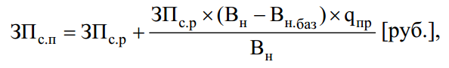
Формы и системы оплаты труда
Сдельно-прогрессивная заработная плата – оплата происходит в пределах норм оплата по прямым сдельным расценкам, выработка сверх норм - по повышенным расценкам.
где ЗПс.р – сумма основного заработка рабочего, исчисленная по прямым сдельным расценкам, руб.;
Вн – выполнение норм выработки рабочим, %;
Вн.баз – базовый уровень норм выработки, %;
qпр – коэффициент увеличения сдельной расценки за выработку продукции сверх установленной нормы.
26

Slide 27
Формы и системы оплаты труда
Требования к использованию сдельно-прогрессивной заработной платы:
- недопущение произвольного расширения круга работ, оплачиваемых по данной системе, и применение ее только на «узких местах» производства в случаях действительной производственной необходимости;
- точный учет фактически отработанного времени, исключающий всякого рода искусственное его уменьшение, влекущее за собой необоснованное увеличение расценок;
- обязательное экономическое обоснование целесообразности применения сдельно-прогрессивной оплаты труда.
27
Notes:
К основным требованиям при использовании сдельно-прогрессивной системы также следует отнести правильное установление исходной базы, разработку эффективных шкал повышения расценок, точный учет выработки продукции.
Применение данной системы оплаты труда на практике оправдано лишь на «узких» участках производства, а также там, где нужно стимулировать ускоренный выпуск продукции.

Slide 28
Формы и системы оплаты труда
Косвенно-сдельная заработная плата – размер зарплаты рабочего (вспомогательного) ставится в прямую зависимость от результатов обслуживания им рабочих или оборудования.
Объектами, которые обслуживают вспомогательные рабочие, могут быть индивидуальные или бригадные рабочие места основных рабочих.
28
Notes:
Как правило, применяется для оплаты вспомогательных рабочих, наладчиков и настройщиков в машиностроении, помощников мастеров в текстильной промышленности и других работников, занятых обслуживанием основных технологических процессов.
Заработная плата этой категории работников устанавливается в зависимости от результатов труда, обслуживаемых ими основных рабочих, бригад, участков. По этой системе может оплачиваться труд наладчиков станков, рабочих, занятых на внутризаводском транспорте и обслуживании оборудования. Косвенно-сдельная оплата целесообразна при условии, когда производительность и качество труда вспомогательных рабочих способствует росту производительности труда основных. Определение заработной платы вспомогательных рабочих производится по сдельным расценкам по каждому объекту обслуживания на единицу работы, выполняемой основными рабочими.

Slide 29
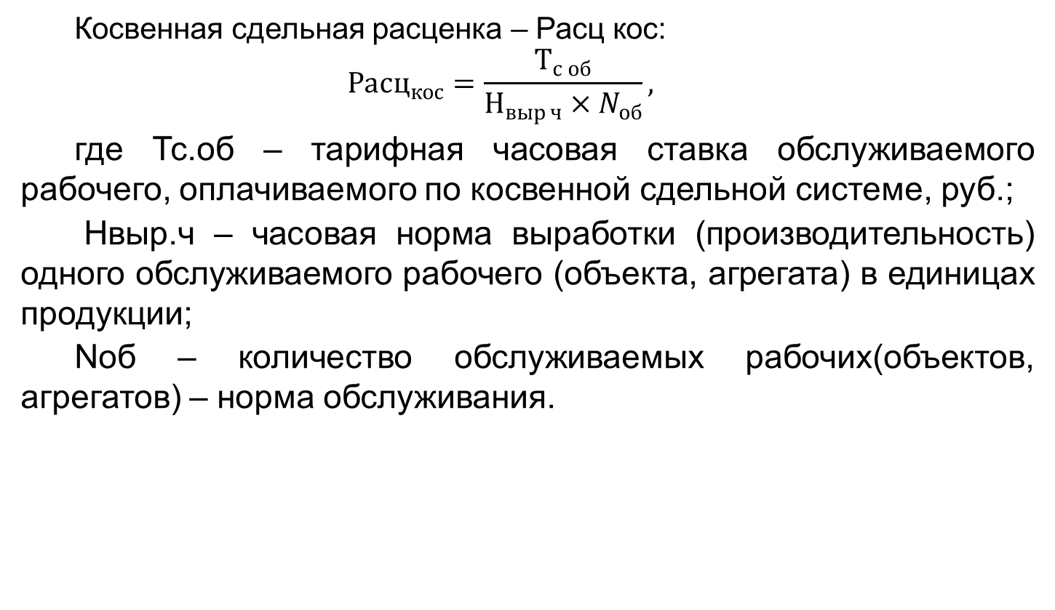
Формы и системы оплаты труда
29

Slide 30
Формы и системы оплаты труда
Общий заработок при косвенно-сдельной системе:
ЗПобщ = Расц косв. х Qосн,
где Qосн – объем произведенной продукции (выполненной работы) основными рабочими, обслуживаемыми вспомогательным рабочим.
30

Slide 31
Формы и системы оплаты труда
Аккордная заработная плата – оплата за комплекс работ (для бригады), распределяется пропорционально отработанному времени и разряду рабочего.
Аккордно-премиальная заработная плата - оплата за комплекс работ (для бригады), распределяется пропорционально отработанному времени и разряду рабочего + премия за выполнение работ в короткий срок.
31
Notes:
Аккордные задания устанавливаются для бригад, звеньев и отдельных рабочих или на весь объем работ в целом по объекту, этапу или виду работ. Нормативное время, полагающееся на выполнение аккордного задания, а также сумма заработной платы определяются на основе калькуляций затрат труда и заработной платы, составленных по укрупненным нормам и расценкам.
Аккордная оплата является одной из основных в строительстве.

Slide 32
Формы и системы оплаты труда
Повременной называется такая форма оплаты труда, при которой заработная плата начисляется работникам по установленному окладу за фактически отработанное на производстве время.
32
Notes:
Данная форма оплаты труда применяется к работам, слабо под­дающимся нормированию и учету, или когда перевод на сдельную оплату может привести к ухудшению качества работ. Повременно оплачивается труд работников, осуществляющих технический уход и обслуживание строительных машин и механизмов, находящихся на выполнении пусконаладочных работ и занимающихся комплексным апробированием смонтированных машин и оборудования, выполнением экспериментальных работ.

Slide 33
Формы и системы оплаты труда
Разновидности повременной оплаты труда:
простая повременная;
повременно-премиальная;
окладная.
33
Notes:
Повременная оплата труда применяется, если невозможно или трудно нормировать труд, при строго регламентированных, высокомеханизированных и автоматизированных производственных процессах, в производствах, требующих высокого качества и точности выполнения работ, и там, где нет надобности стимулировать интенсивность труда.
Главное преимущество для рабочего при повременной оплате труда состоит в том, что он имеет гарантированный ежемесячный заработок, не зависящий от возможного снижения уровня производства в данный период времени. Недостатком является то, что рабочий не имеет возможности повысить свой заработок путем увеличения личной доли участия в производственном процессе.
С точки зрения предприятия главный недостаток повременной оплаты в том, что она не стимулирует повышения выработки рабочих. При этом предприятие имеет относительную экономию на заработной плате при увеличении производства продукции.

Slide 34
Формы и системы оплаты труда
Простая повременная заработная плата – оплата производится по установленному окладу за фактически отработанное время:
Зп=ТС*t,
где Зп – повременный заработок;
ТС – тарифная ставка;
t- количество отработанного работником времени.
34

Slide 35
Формы и системы оплаты труда
Повременно-премиальная заработная плата – оплата производится по установленному окладу за фактически отработанное время + премия в процентах к зарплате, начисленной за фактически отработанное время:
Зп=ТС*t+П,
где Зп – повременный заработок;
ТС – тарифная ставка;
t- количество отработанного работником времени;
П- премия.
35

Slide 36
Формы и системы оплаты труда
При окладной системе оплата труда производится не по тарифным ставкам, а по установленным месячным должностным окладам.
Должностной месячный оклад – это абсолютный размер заработной платы, устанавливаемый в соответствии с занимаемой должностью. Окладная система оплаты труда может предусматривать элементы премирования за количественные и качественные показатели.
36
Notes:
На предприятиях любой формы собственности должны быть утвержденные руководством предприятия штатные расписания, где указываются должности работающих и соответствующие этим должностям месячные оклады. Месячный оклад каждой категории работающих может быть дифференцирован в зависимости от уровня квалификации, ученого звания, степени и т.д. в соответствии с положением о профессии (должности). Руководители, специалисты и служащие за результаты финансово-хозяйственной деятельности могут премироваться из прибыли предприятия по утвержденным предприятием положениям.

Slide 37
Формы и системы оплаты труда
В настоящее время на ряде предприятий используют бестарифную систему оплаты труда, при которой оплата труда является предметом личной договоренности работника и работодателя.
Тарифная сетка оплаты труда работников бюджетной сферы упразднена Постановлением Правительства РФ с 01 декабря 2008 г.
37

Slide 38
Формы и системы оплаты труда
При бестарифной системе оплаты труда зарплата всех работников предприятия от директора до рабочего представляет собой долю работника в фонде оплаты труда всего предприятия или подразделения.
Величина зарплаты зависит от следующих факторов:
квалификационный уровень работника (частное от деления зарплаты на минимальную зарплату, квалификационный балл);
коэффициент трудового участия (КТУ);
фактически отработанное время.
38
Notes:
За основу оценки квалификационного уровня работника принимаются его образование, квалификация, инициативность, умение творчески работать и др. С течением времени квалификационные уровни отдельных работников могут меняться.
Бестарифная система оплаты труда ставит заработок работника в полную зависимость от конечных результатов работы коллектива, к которому относится работник. При этой системе не устанавливается твердого оклада или тарифной ставки. Применение такой системы целесообразно лишь в тех ситуациях, когда есть реальная возможность учесть результаты труда работника при общей заинтересованности и ответственности каждого коллектива.

Slide 39
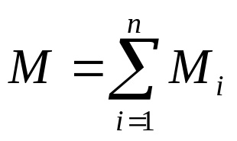
Формы и системы оплаты труда
Начисление з/п при бестарифной системе:
Определение ФОТ в целом за отчетный период;
Определение общей суммы баллов работников предприятия (М):
        ,
где Mi – количество баллов, заработанных каждым i-м работником;
Mi = K x N x КТУ,
где К – квалификационный уровень;
N – количество отработанных человеко-часов.
39

Slide 40
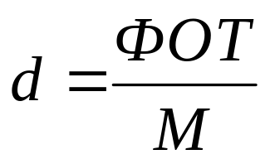
Формы и системы оплаты труда
Начисление з/п при бестарифной системе:
3. Расчет доли ФОТ, приходящейся на 1 балл (d):
4. Начисление заработной платы каждому работнику ЗПбес i):
ЗПбес i = Мi х d.
40

Slide 41
Формы и системы оплаты труда
Разновидностью бестарифной системы оплаты труда является контрактная система - заключение договора (контракта) на определенный срок между работодателем и исполнителем. В нем оговариваются условия труда, права и обязанности сторон, режим работы и уровень оплаты труда, срок действия контракта.
41

Slide 42
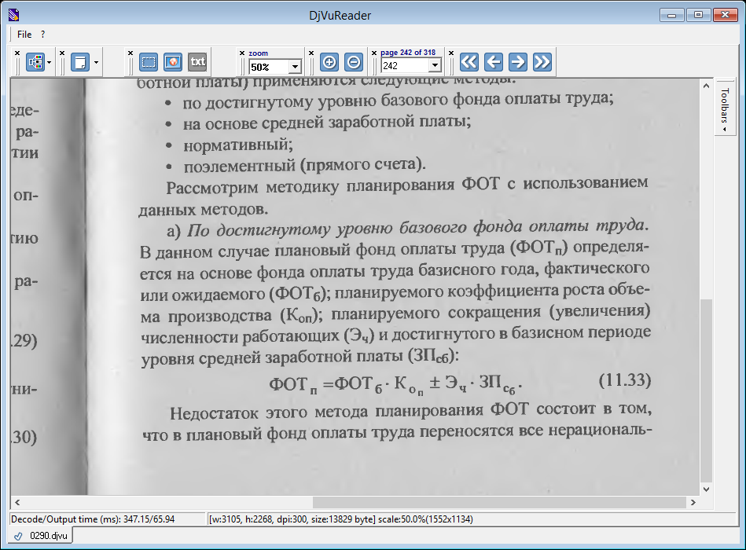
Методы планирования заработной платы на предприятии
1. по достигнутому уровню заработной платы:
В данном случае плановый фонд оплаты труда (ФОТп) определяется на основе фонда оплаты труда базисного года, фактического или ожидаемого (ФОТе); планируемого коэффициента роста объема производства (Коп); планируемого сокращения (увеличения) численности работающих (Эч) и достигнутого в базисном периоде уровня средней заработной платы (ЗПсб):
42
Notes:
1 Недостаток этого метода планирования ФОТ состоит в том, что в плановый фонд оплаты труда переносятся все нерациональные выплаты заработной платы, имевшие место в базисном периоде. Поэтому он не нацеливает трудовой коллектив фирмы и ее структурных подразделений на эффективное использование живого труда, так как в данном случае при большей численности работающих будет больше фонд оплаты труда. Данный метод может применяться на стадиях предплановой работы для укрупненного расчета ФОТ. Для детальных плановых расчетов в силу присущих ему недостатков он не годится, хотя широко применяется на практике.

Slide 43
Методы планирования заработной платы на предприятии
2. По средней заработной плате:
ФЗП = ЗПср х Чсп,
где ЗПср – средняя з/п работающего в плановом периоде, руб.;
Чсп – среднесписочная плановая численность работающих, руб.
3. Нормативный метод счета: а) уровневый:
ФЗП = Q х Нз.п.,
где Q – общий объем выпускаемой продукции в плановом периоде, руб.;
Нз.п. – норматив заработной платы на 1 руб. выпускаемой продукции, руб.
43
Notes:
2 может быть использован для расчета общего фонда заработной платы, исходя как из численности работающих и их заработной платы в целом по предприятию, так и по категориям и отдельным группам работников. По сравнению с 1 данный метод более точен, поскольку базируется на плановых показателях. Однако рассчитать среднюю зарплату в плановом периоде в условиях значительной инфляции — дело непростое и требует детального обоснования.
3 наиболее распространен в странах с развитой рыночной экономикой. Следует отметить, что данный метод оправдан при наличии следующих условий. Во-первых, нормативы должны быть достаточно стабильными в течение всего планового периода. Во-вторых, нормативы должны быть представительными, то есть одинаковыми для всех однотипных подразделений, иначе могут вызвать антагонизм у исполнителей;

Slide 44
Методы планирования заработной платы на предприятии
3. б) приростный метод:
ФЗП = ФЗПб х Kq – Эч х ЗПср,
где ФЗПб – фонд з/п базисного периода, руб.;
Кq – коэффициент увеличения объемов производства в плановом периоде, руб.;
Эч – экономия численности, чел.
4 метод прямого счета - предполагает детальный расчет каждой статьи планового ФОТ раздельно по рабочим, служащим и прочим категориям работающих с последующим суммированием полученных результатов.
44
Notes:
4 Недостаток этого метода планирования состоит в том, что в плановый ФОТ переносятся все нерациональные выплаты заработной платы, имевшие место в базисном периоде. Поэтому он не нацеливает трудовой коллектив-фирмы и ее структурных подразделений на эффективное использование живого труда, так как в данном случае при большей численности работающих будет больше ФОТ.

Slide 45
Вопросы для самопроверки
1.Раскройте социально-экономическую сущность оплаты труда.
2.Какую роль играет заработная плата для работника и работодателя?
3. Чем отличается номинальная заработная плата от реальной?
4. Какие вы знаете формы и системы оплаты труда?
5.В каких случаях целесообразно применять сдельную и повременную форму оплаты труда?
6.Раскройте сущность и область применение бестарифной системы оплаты труда.
7.Охарактеризуйте основные направления повышения производительности труда.
45

